Slide 1

2021
超市管理系统—个人
汇报人：黄婧宇 时间：2021.5.25

Slide 2


https://www.ypppt.com/
目 录
CONTENTS
介绍角色
01
面谈计划及报告
02
UML模型
03
小组合作
04

Slide 3
01
章节 PART
介绍角色

Slide 4


角色——超市工作人员
用户特性：该群体受教育水平一般，接收新事物的能力较弱，可能无法迅速的适应当前系统，对此系统的要求不高，用户只是希望能够通过此系统提高商品管理过程以及收银过程中的效率。
用户需求：超市工作人员可以精确地控制和查询商品的入库和出库记录以及商品的摆放位置的记录，同时也可以登录收银平台，为消费者提供便利的员工收银和自助收银服务。

Slide 5
02
章节 PART
面谈计划及报告

Slide 6

面谈报告
1、前言
3、面谈
5、下次
面谈目标
目的、内容概述
面谈主要内容、面谈要点
2、面谈计划
4、面谈分析
面谈目标、面谈人员、面谈时间、面谈地点、面谈模型、，面谈内容
谈话分析、解决问题、发现新问题、遗留问题、面谈评估

Slide 7
面谈计划
参与人员
选择地点
面谈模型
面谈目标
安排时间
准备内容

Slide 8
面谈目标
面谈目标
商品管理平台
超市收银平台
讨论超市工作人员需要查看到的进货状态及相关信息
获得超市工作人员关于顾客自助收银方式的态度
讨论超市工作人员需要查询到的入库和出库信息
获得超市工作人员使用收银平台的数据、使用估计
获得超市工作人员理货所需要的信息
咨询自助收银、员工收银所需要的信息
看当前建议的系统是否满足用户目标

Slide 9
超市工作人员需求特性表
编号 | 特性
FEAT01 | 超市工作人员可以通过系统注册、登录一个属于自己的账号
FEAT02 | 超市工作人员可以通过系统查看商品的进货信息
FEAT03 | 超市工作人员可以通过系统确定商品的位置、库存信息
FEAT04 | 超市工作人员可以登录超市收银系统并具有相应权限
FEAT05 | 超市工作人员通过扫描商品的条形码同步商品的数量及价格，计算顾客购买的商品总价
FEAT06 | 超市营业额进行统计以及超市货物统计,该功能可浏览进货明细、销售明细、盘点明细,对其删除操作,从而以适当格式生成相应数据报表。
Notes:
https://www.ypppt.com/

Slide 10
03
章节 PART
UML模型

Slide 11
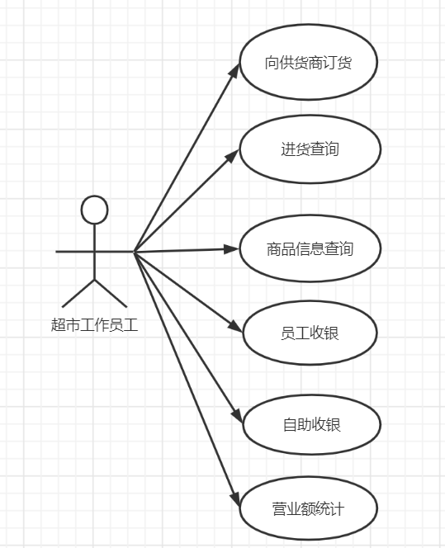
超市工作人员
用例图

Slide 12
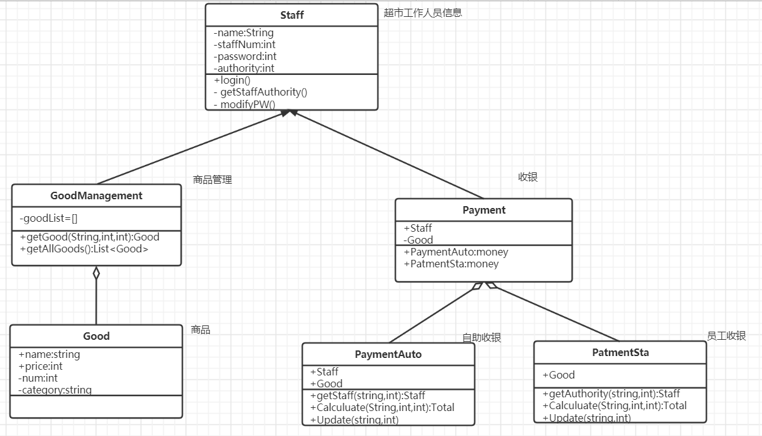
超市工作人员类图

Slide 13
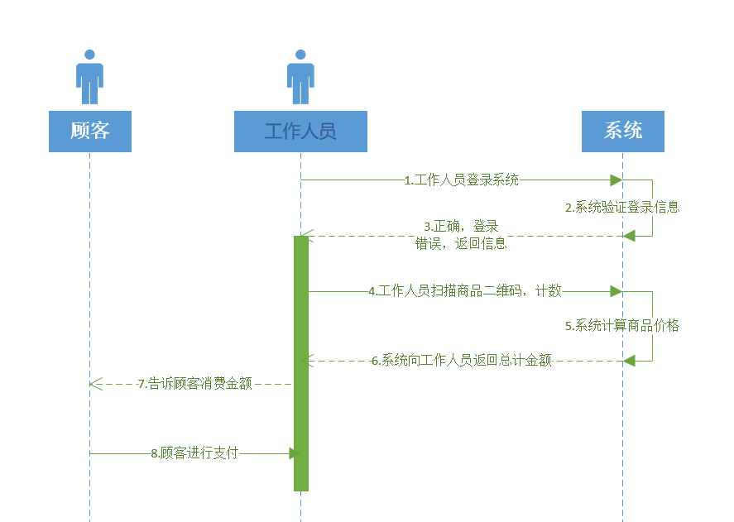
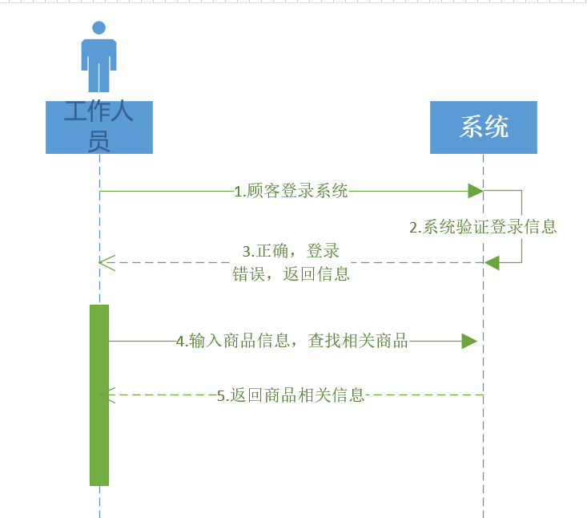
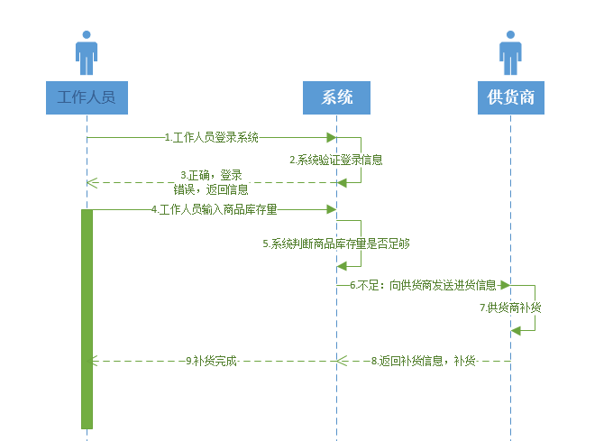
超市工作人员
顺序图
理货平台
员工收银平台
进货平台

Slide 14
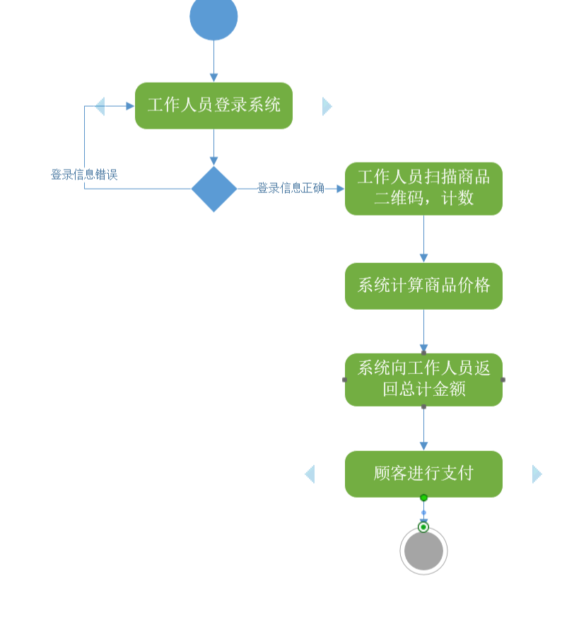
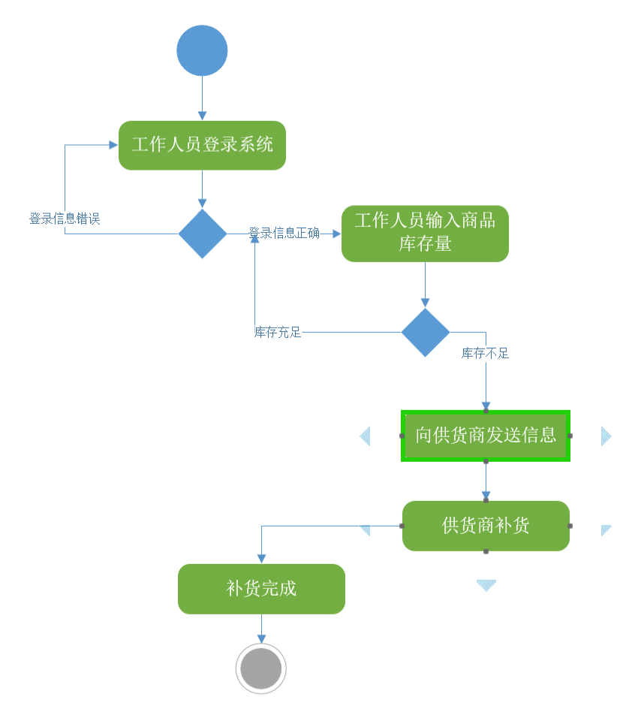
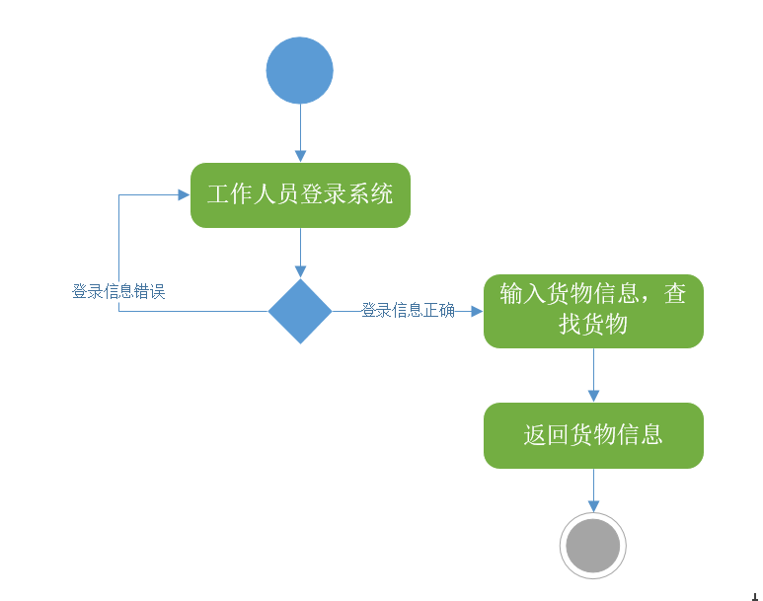
超市工作人员
活动图
收银活动
进货活动
理货活动

Slide 15
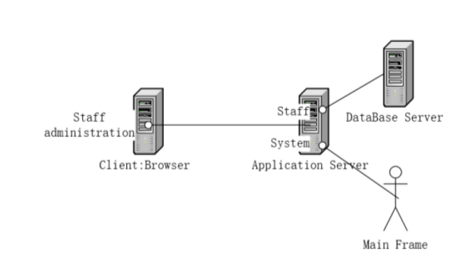
超市工作人员
部署图

Slide 16
04
章节 PART
小组合作

Slide 17
小组合作
优点
分工合理
小组成员积极性高
可以及时完成任务
沟通不准确
缺点

Slide 18
2021
谢谢您的观看！
DESIGNED BY 1PPT

